Slide 1

密钥管理技术
主讲：汪 洁
中南大学计算机学院
jwang@csu.edu.cn

Slide 2
4.1基础概念
密钥长度
穷举攻击
对称密码系统的安全性
算法强度
+
密钥长度
因子分解
非对称密码系统的安全性
数学难题
离散对数
单向陷门
数论和复杂度理论的发展使某些数学难题不再那么困难
……
Notes:
如1977年Rivest称“分解一个125位的数据需40×1015年”,但1994年一个129位的数据被成功破解.

Slide 3

4.1基础概念
密钥长度
密钥长度与时间代价
越长的密钥往往需要越多的时间来破解，攻击者值得考虑的问题是破译的明文消息的价值和破译所花的金钱之间的权衡.

Slide 4

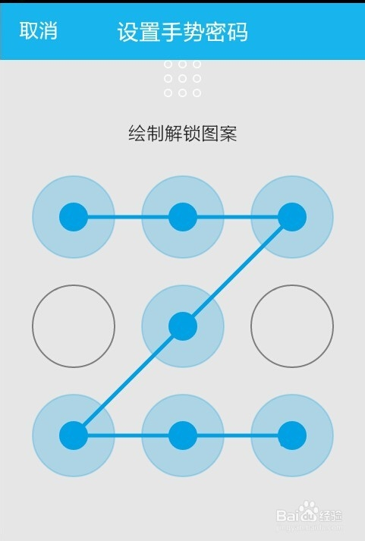
4.1基础概念
密钥生成
方式一：用户自行设置
人们在选择自己的密钥时,大多会选择易于记忆的密钥。但这样的密钥往往是一个弱密钥,
NICE！
攻击者可以使用字典攻击:根据用户信息尝试最可能的密钥。非常有效，屡试不爽。

Slide 5
4.1基础概念
密钥生成
常用的字典攻击方式
1
用户姓名,简写字母,帐户等有关个人信息;
2
从各种数据库中得到的单词,词组;
3
各种单词的不同置换形式,如大小写,误写;
4
……

Slide 6


4.1基础概念
密钥生成
方式二：随机密钥
随机产生的位串,难以被字典攻击破解，但通常也难以记忆。
我们追求的理想密钥既容易记忆,又难以被猜中。但这二者似乎相互矛盾。你能想到什么解决办法吗？
加入标点符号;采用转换方式？

Slide 7
4.1基础概念
密钥使用
使用软件加密：
软件加密并不安全,操作系统可能终止加密的运行,将加密应用程序和密钥写在磁盘上.
使用硬件加密：
硬件加密相对安全.许多加密设备被设计成能够擦除密钥。

Slide 8



4.1基础概念
密钥使用
使用密钥的过程中还需要注意哪些问题？
1
通信中使用密钥交换协议，会话密钥不保存。
2
密钥使用的期限。
3
……

Slide 9



4.2对称密钥的管理
密钥分发技术
密钥分发技术是指：传递密钥给希望交换数据的双方，不允许其他人看见密钥的方法。
任何密码系统的强度取决于密钥分发技术！

Slide 10



4.2对称密钥的管理
密钥分发技术
对于通信的A和B两方，分发密钥有以下可能的方法
1
A能够选定密钥并通过物理方法传递给B
2
第三方C可以选定密钥并通过物理方法传递给A和B
A
C
C
B

Slide 11



4.2对称密钥的管理
密钥分发技术
如果A和B不久之前使用过一个密钥，一方能够把使用旧密钥加密的新密钥传递给另一方。
A
B
3
4
A和B各自有一个到达第三方的加密链路，C能够在加密链路上传递密钥给A和B
A
C
C
B

Slide 12
4.2对称密钥的管理
密钥分发技术
对于前面的第4种选择，需要用到两种类型的密钥：
会话密钥
在会话中，所有数据都使用一个一次性的会话密钥加密。在该会话或连接结束时，会话密钥被销毁。
永久密钥
永久密钥用于在实体之间分发会话密钥。

Slide 13






4.2对称密钥的管理
密钥分发技术
对于前面的第4种选择，还需要一个密钥分发中心
（Key Distribution Center, KDC）
A
KDC
KDC
B
KDC在密钥分配过程中充当可信任的第三方
：会话密钥
KDC保存有每个用户和KDC之间共享的唯一的密钥，以便进行分配。
KDC按照需要生成各对端用户之间的会话密钥，并由用户和KDC共享的密钥进行加密，通过安全协议将会话密钥安全地传送给需要进行通信的双方。

Slide 14



4.2对称密钥的管理
KDC对称密钥分配方案
A
KDC
KDC
B
A与B双方在KDC中已保存了各自的基本密钥KA和KB
当双方进行通信前，应首先获得双方通信的会话密钥KS

Slide 15
4.2对称密钥的管理
KDC对称密钥分配方案图解

Slide 16












4.3公开密钥分配中心
公开密钥分配方案
KDC
所有用户的公开密钥由KDC统一管理
用户只需保存自己的秘密密钥和KDC的公开密钥
用户可通过KDC获得任何其他用户的公开密钥

Slide 17
4.3公开密钥分配中心
公开密钥分配方案

Slide 18


4.4公钥的密钥管理
公开密钥分配方案
客户
你好
服务器
你好，我是服务器
向我证明你就是服务器
{你好，我是服务器}[服务器私钥|RSA]

Slide 19
4.4公钥的密钥管理
公开密钥分配方案
{我们以后的通信用对称加密来进行，这里是对称加密算法和密钥}[客户公钥|RSA]
{OK，收到！}[密钥|对称加密算法]
{我的帐号是aaa，密码是123，把我的余额的信息发给我}[密钥|对称加密算法]
{你的余额是100元}[密钥|对称加密算法]

Slide 20


4.4公钥的密钥管理
公开密钥分配方案
你好，我是萌新用户
你好，我是服务器，这个是我的公钥
黑客自己生成一对公钥和私钥，把公钥发给“客户”，自己保留私钥

Slide 21

4.4公钥的密钥管理

Slide 22
4.4公钥的密钥管理
公开密钥分配方案
你好
你好，我是服务器
向我证明你就是服务器
你好，我是服务器 {你好，我是服务器} [黑客自己的私钥|RSA]
客户收到“黑客”用私钥加密的信息后，是可以用“黑客”之前发给自己的公钥解密的，从而会误认为“黑客”是“服务器”

Slide 23
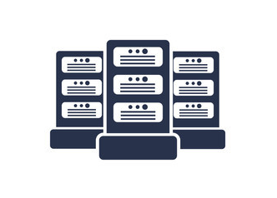
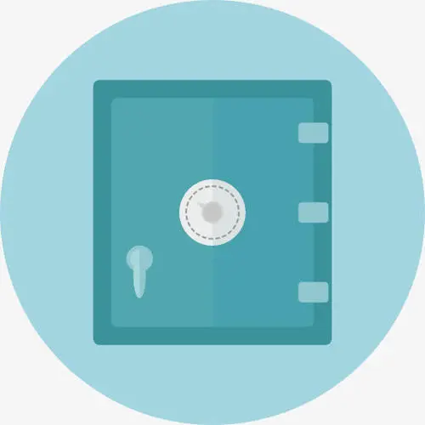
4.4公钥的密钥管理
网络中公钥的获得
1
从对方处获得;
2
从可信的中央数据库获得;
3
从自己的私人数据库获得。

Slide 24


4.4公钥的密钥管理
公钥证书
什么公钥证书？
公钥证书又称CA证书、数字证书。它由可信赖的人或者机构(CA)签发,防止中间人攻击。
什么是CA？
CA（Certification Authority）是负责签发证书、认证证书、管理已颁发证书的机关。

Slide 25


4.4公钥的密钥管理
公钥证书
有一个人前来办理公钥证书
Bob
安全渠道
CA
我是Bob，我想办理CA证书。这是我的证明资料……
看来你的确是Bob，我来给你生成一个数字证书。

Slide 26


4.4公钥的密钥管理
公钥证书
CA为Bob签发公钥证书
生成散列码
Bob的用户ID
公钥证书
散列码
证书信息
Bob的公钥：
CA私钥加密
CA签名

Slide 27




4.4公钥的密钥管理
公钥证书
Bob使用CA证书
Bob
你好，我是Bob
Alice
Bob
证明你真的是Bob
Alice
Bob
这是我的证书
Alice
散列哈希
散列码
Alice验证Bob的证书：
证书的确没问题。用证书中的公钥验证签名，他的确是Bob！
比对
CA公钥解密签名
CA签名
散列码

Slide 28
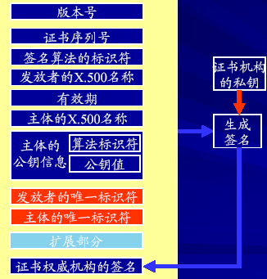
4.4公钥的密钥管理
X.509数字证书格式—-V3

Slide 29
4.4公钥的密钥管理
公钥基础设施PKI
什么PKI？
PKI是生成,管理,存储,分发和吊销基于公钥密码学的公钥证书所需要的硬件,软件,人员,策略和规程的总和。
PKI的基本组件
PKI基本组件包括:注册机构RA,认证机构CA,证书库,密钥备份及恢复系统,证书撤消处理系统,PKI应用接口系统。

Slide 30
4.4公钥的密钥管理
公钥基础设施PKI
PKI包括的重要实体
1
证书权威CA：颁发证书和证书撤销链CRL
2
注册权威RA：向CA登记或担保一个最终用户的身份
3
证书库：存放证书和证书撤销链表CRL
4
策略管理权威PMA
5
终端用户EE

Slide 31



4.4公钥的密钥管理
PKI的运行流程
3
证书机构CA
证书库
1
2
Bob
Alice
1
Bob发出数字证书申请
2
CA验明Bob身份,签发证书
3
CA将证书公布到证书库中

Slide 32
4.4公钥的密钥管理
PKI的运行流程
3
证书机构CA
证书库
1
2
5
6
4
Bob
Alice
4
Bob签名后将其发送给依赖方Alice
Alice用Bob的公钥验证数字签名,并到证书库中查明Bob的证书的状态和有效性;
5
6
证书库返回查询结果

Slide 33
4.4公钥的密钥管理
PKI的运行实例
1
“客户”向服务端发送一个通信请求
你好
2
“服务器”向客户发送自己的数字证书
你好，我是服务器
这里是我的数字证书
证书中有一个用来加密信息的公钥，私钥由“服务器”持有

Slide 34


4.4公钥的密钥管理
PKI的运行实例
3
“客户”收到“服务器”的证书后
客户验证数字证书
证书没问题，但仍不足以证明你的身份
向我证明你就是服务器{随机的字符串}
{随机的字符串}[服务器私钥|RSA]
客户用证书中的公钥解密这个返回结果，与之前生成的随机字符串一致，那说明对方确实是服务器。

Slide 35
4.4公钥的密钥管理
PKI的运行实例
4
验证“服务器”的身份后
生成一个对称加密算法和密钥，用于后面的通信的加密和解密
这是我们以后要用的密钥
{对称密钥}[服务器公钥|RSA]
“服务器”用自己的私钥解密。后面“服务器”和“客户”就都可以用对称加密算法来加密和解密通信内容了。

Slide 36
4.4公钥的密钥管理
PKI的运行实例
5
双方开始对称加密通信
{OK，已经收到你发来的对称加密算法和密钥！有什么可以帮到你的？}[密钥|对称加密算法]
{我的帐号是aaa，密码是123，把我的余额的信息发给我看看}[密钥|对称加密算法]
{你好，你的余额是100元}[密钥|对称加密算法]

